Slide 1
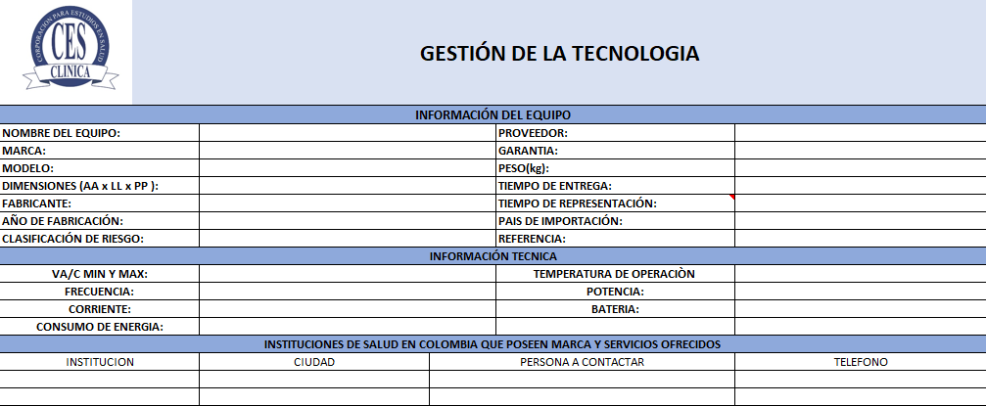
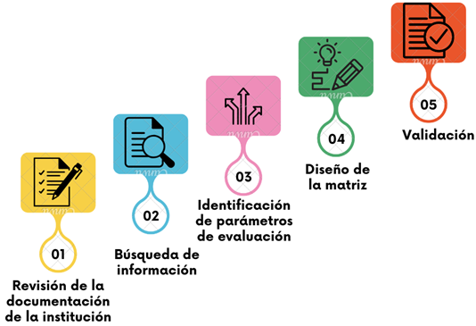
Programa de Bioingeniería
DISEÑO, IMPLEMENTACIÓN Y EVALUACIÓN DE LA ADQUISICIÓN DE TECNOLOGÍA DE EQUIPOS BIOMÉDICOS EN CLÍNICA CES
PRACTICANTE: Juan Pablo Arango Cardona
PROGRAMA: Bioingeniería
ASESORES: Javier Hernando García Ramos , Elizabeth Serna Naranjo
Modalidad de la práctica: Semestre de industria
El enfoque del proyecto se centra en diseñar una herramienta para evaluar y adquirir tecnologías, con el objetivo de optimizar tanto el tiempo como los recursos empleados en las compras con proveedores. Estas evaluaciones permiten agilizar el proceso de solicitud de cotizaciones, garantizando que se adquieran únicamente los productos necesarios. Además, aseguran una evaluación uniforme de todas las propuestas, lo que facilita una comparación equitativa entre estas.
Introducción
La adquisición de equipos médicos y tecnología biomédica en las Instituciones Prestadoras de Servicios de Salud (IPS) representa un proceso de gestión complejo. Se deben considerar múltiples aspectos para alcanzar el objetivo final, que es, mejorar la eficiencia y la calidad en la atención médica. Esta mejora se logra a través de inversiones en equipos y tecnología que amplifican los beneficios tanto para los pacientes como para la institución. Por lo que se busca optimizar la relación entre los costos y los beneficios, generando mejoras tanto en términos económicos como en la eficiencia de la atención médica.
Objetivos
General
Estandarizar los procesos de evaluación y adquisición de tecnología de equipos biomédicos en la Cínica CES.
Se diseña una herramienta en Excel con la finalidad de enviársela a los proveedores en las primeras etapas de adquisición sin importar el equipo biomédico que se esté cotizando, esto con el fin de estandarizar los procesos de adquisición y gestión de tecnología.
Específicos
Diseñar una matriz de requisitos para proveedores de gestión de equipos biomédicos basada en los criterios de la clínica.
Diseñar los protocolos de adquisición de tecnologías basados en la búsqueda y referenciación bibliográfica.
Implementar los protocolos de adquisición de tecnología construidos.
Metodología
Se consideró incluir tres componentes para el proceso de evaluación de los equipos biomédicos, entre los cuales están: clínica, técnica y económica; sin embargo, se descartó el componente clínico en el proceso de evaluación debido a las necesidades actuales de la institución. Esto facilita el proceso de evaluación, permitiendo centrarse en aspectos técnicos y económicos para la adquisición de equipos biomédicos.
Evaluar los resultados de la implementación y proponer mejoras al proceso.
Conclusiones
Se logro mejorar la adquisición de equipos biomédicos, asegurando que las futuras compras estén alineadas con los objetivos clínicos. Esta estrategia optimizará la gestión de recursos y podrá elevar la calidad de la atención médica ofrecida por la institución.
Se realizaron dos simulacros para asegurar una adquisición efectiva: uno explorando catálogos de diversos modelos y marcas, y otro basado en equipos previamente adquiridos por la clínica.
Al asignar pesos a parámetros clave y considerar las necesidades de la clínica, se identificó la mejor opción de compra, destacando el valor agregado del proyecto para mejorar la adquisición tecnológica.
Se logrará una mejora en la toma de decisiones informadas en cuanto a la compra de equipos biomédicos, a través del desarrollo de herramientas de evaluación y la creación de una base de datos.
Resultados
Parámetro | Porcentaje
Vida Útil | 5 %
Garantía | 15%
Valor del Equipo | 30%
Componentes del Equipo | 50%
EQUIPOS ESCOGIDOS:
Desfibrilador
Electrocardiógrafo
Electrobisturí.
La asignación de pesos a criterios de evaluación específicos contribuirá a facilitar una selección acertada de equipos biomédicos que satisfacen las necesidades y objetivos de la clínica.
Arco en C.
Lámpara cielitica.
Mesa quirúrgica.
DATOS DE CONTACTO DEL AUTOR:
301 558 2063
+57 301 558 2063
Juan.arango38@udea.edu.co
https://www.linkedin.com/in/juan-pablo-arango-cardona-953251281/

